Slide 1
无模型control

Slide 2
内容
介绍
On-policy 蒙特卡洛control
On-policy TD learning
Off-policy learning

Slide 3
上节课：
无模型prediction
在没有模型的情况下评价一个value function
本节课：
无模型control
在没有模型的情况下优化一个value function

Slide 4
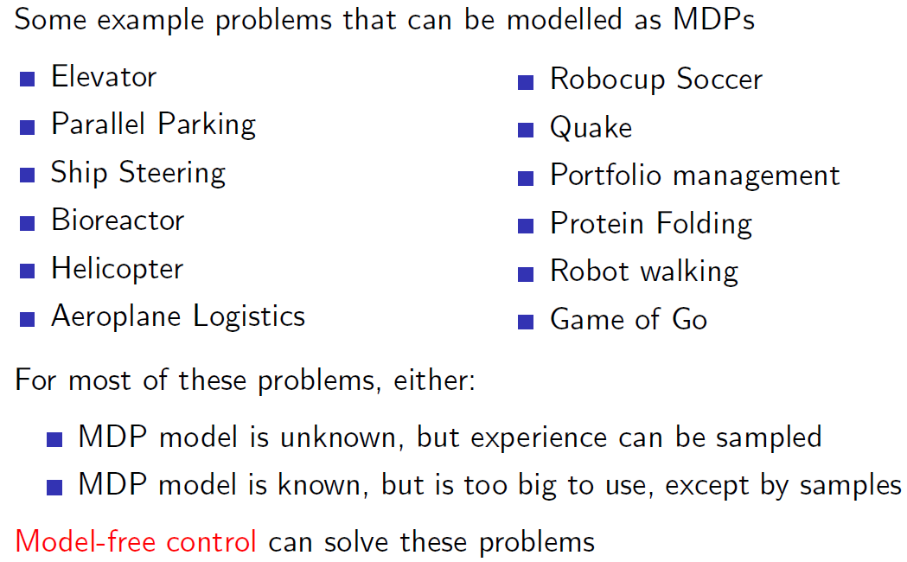
无模型的应用
MDPs：马尔可夫决策过程
可以建模为MDPs的一些示例问题

Slide 5
On and off-policy learning
On-policy
直接从policy π中采样，学习policy
Off-policy
从一个policy中采样，学习另一个policy

Slide 6
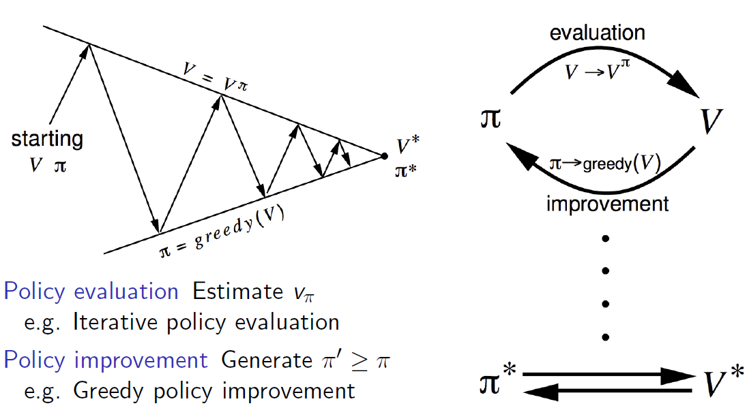
Policy 评价

Slide 7
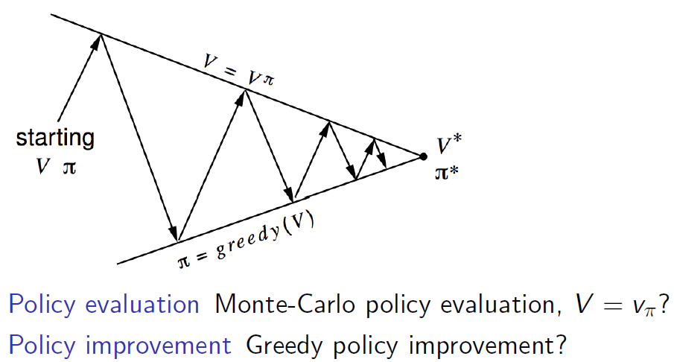
Policy 评价 （蒙特卡洛）
优化v函数需要P
采样不一定全面，greedy不能保证最优

Slide 8


使用q函数迭代优化policy
Greedy优化V函数需要MDP
Greedy优化Q函数不需要MDP

Slide 9
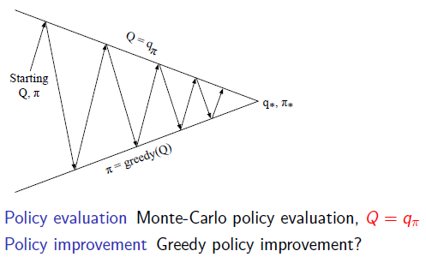
Policy 评价 （蒙特卡洛）

Slide 10
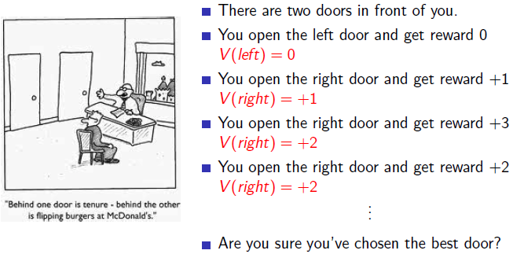
贪婪式选择举例

Slide 11

ϵ-greedy exploration
所有可能行为都以非0的概率进行尝试
以1 - ϵ 概率贪婪式选择
以ϵ 的概率随机选择

Slide 12
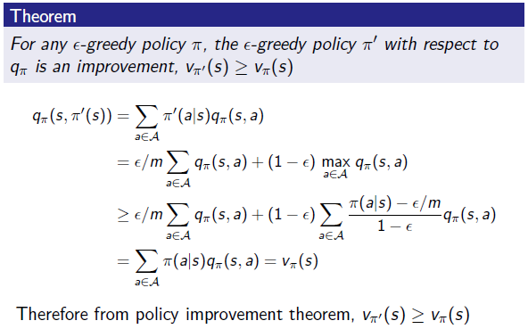
ϵ-greedy提高policy证明

Slide 13
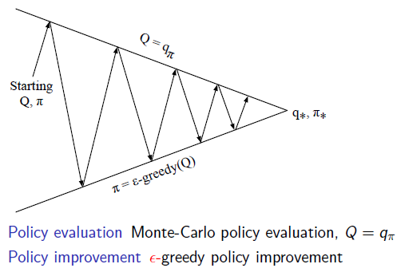
蒙特卡洛policy迭代

Slide 14
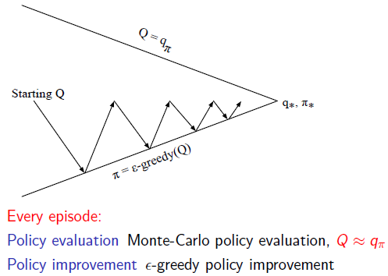
蒙特卡洛control

Slide 15
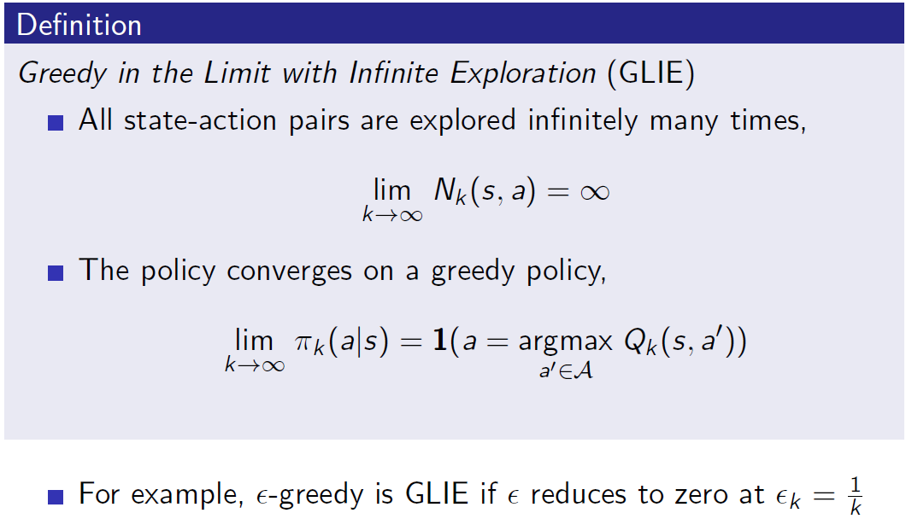
GLIE
如何保证explore足够全面
如何保证找到最优policy后，expolitation足够

Slide 16
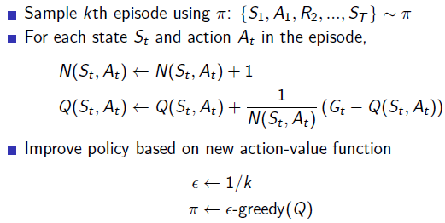
GLIE 蒙特卡洛control
GLIE蒙特卡洛control收敛于最优q function

Slide 17

Blackjack 举例

Slide 18
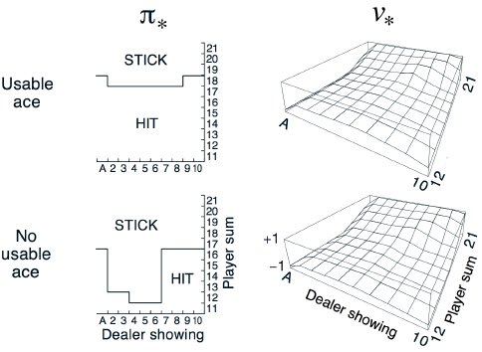
Blackjack 举例

Slide 19
MC vs TD control
TD算法的优势
低variance
Online
接受不完整的episode
用TD替换MC
使用TD做Q function迭代
使用ϵ-greedy来提高policy
每个时间点更新

Slide 20
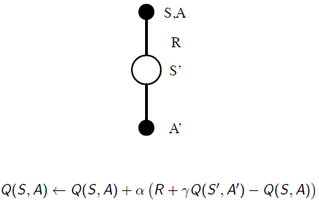
Sarsa算法更新q function

Slide 21
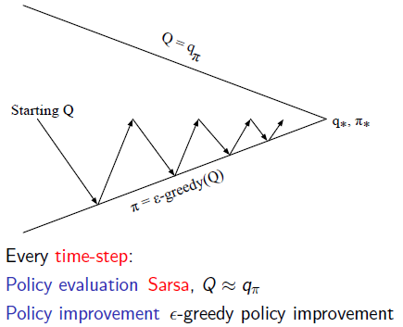
On-policy Sarsa control

Slide 22
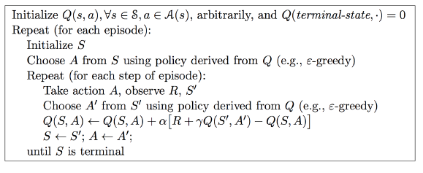
On-policy Sarsa control

Slide 23
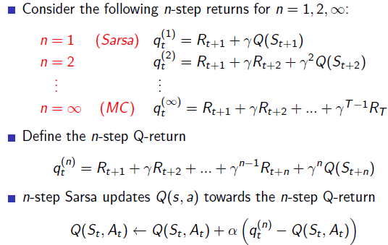
N-step Sarsa

Slide 24
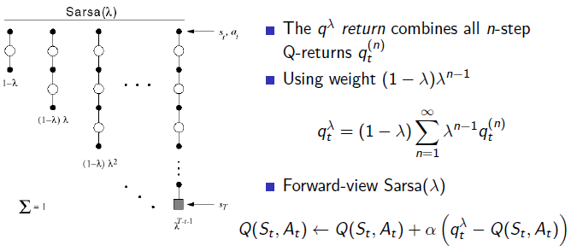
Sarsa(λ)

Slide 25
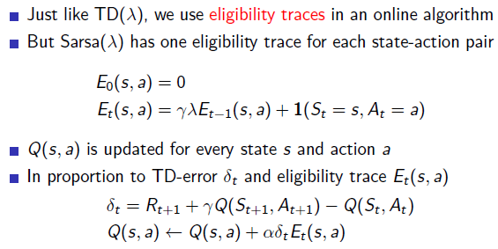
Backward View Sarsa(λ)

Slide 26
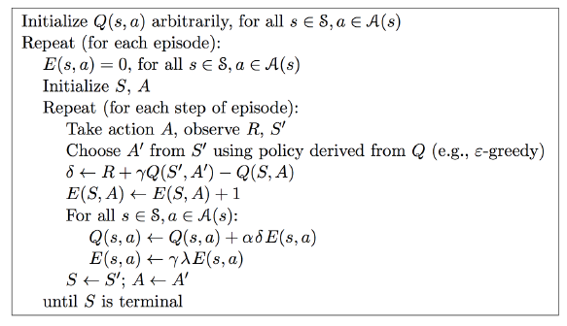
Sarsa(λ)算法

Slide 27
Off-policy learning
评价目标policy，计算v function和q function
按照另一个policy μ采样
目的：
通过观察其他的agent学习
重用以前的policy中学到的经验
学习最优的policy
学习多种policy

Slide 28
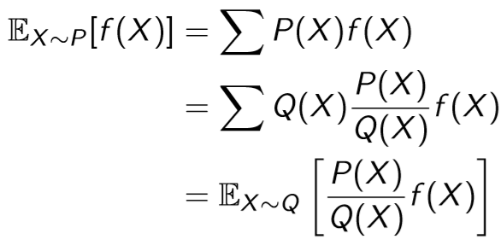
Importance Sampling
估计不同分布的期望

Slide 29
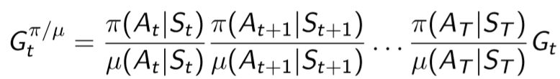

Off-policy蒙特卡洛中的importance sampling
使用policy μ来评价policy π
在整个episode的过程中多次importance sampling修正
利用修正后的value更新value function
引入大量variance

Slide 30
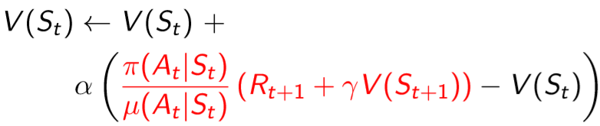
Off-policy TD中的importance sampling
只需一次修正
比蒙特卡洛importance sampling更小的variance

Slide 31


Q-learning
不需要importance sampling
从当前policy μ采样
同时考虑目标policy
向着目标policy更新当前policy

Slide 32

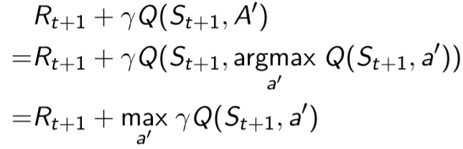
Q-learning
当前policy和目标policy要共同提高
目标policy以贪婪式方式提高
当前policy以ϵ-greedy方式更新
Q-learning target可写为

Slide 33
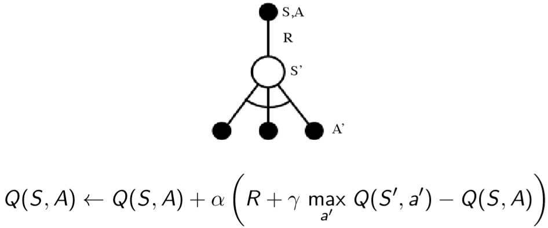
Q-learning

Slide 34
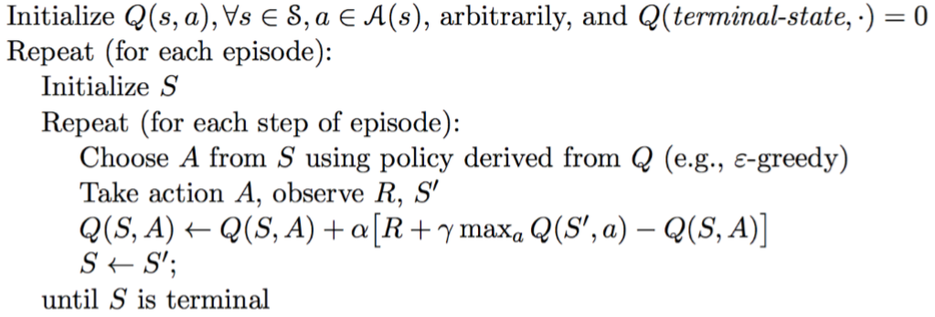
Q-learning算法

Slide 35
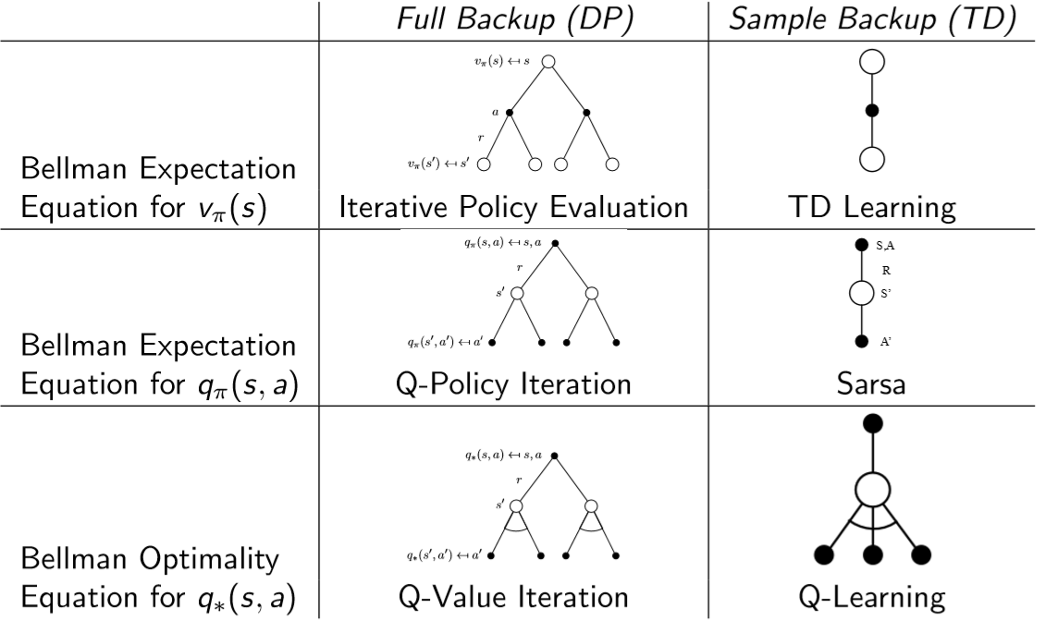
DP 与 TD的关系

